Slide 1
Основы разработки мобильных приложений
Кейс №1

Slide 2
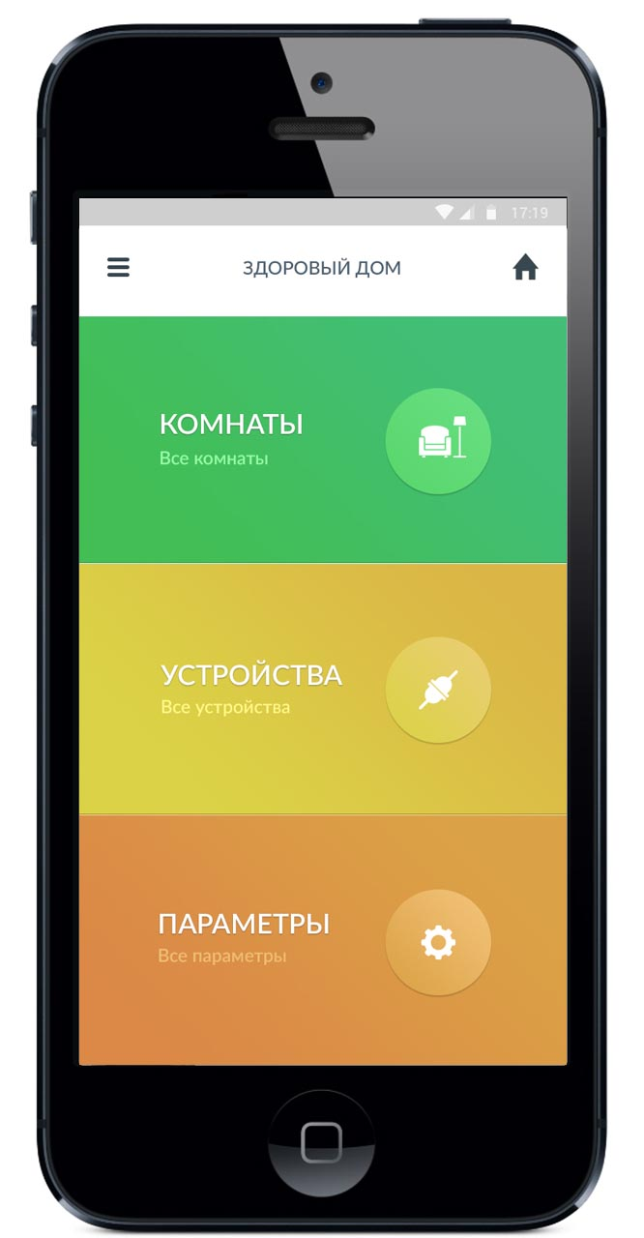
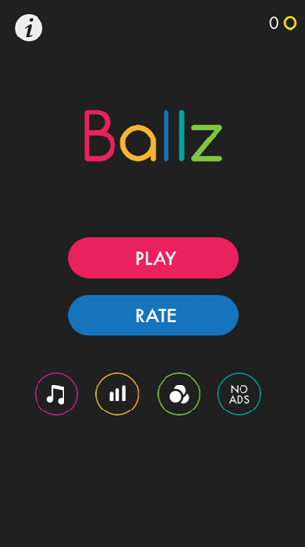
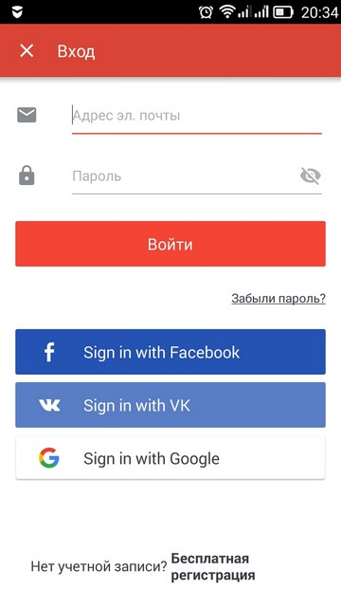
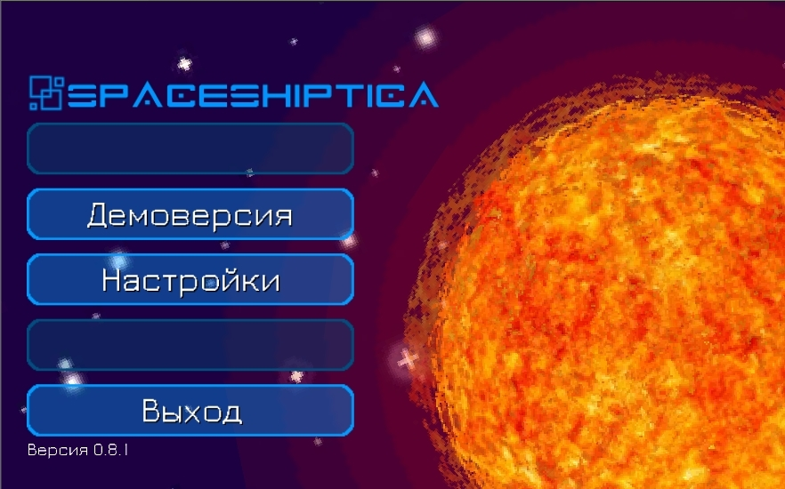
Меню произвольной игры или приложения
Визуальный интерфейс
Отображение Toast при нажатии на кнопку

Slide 3
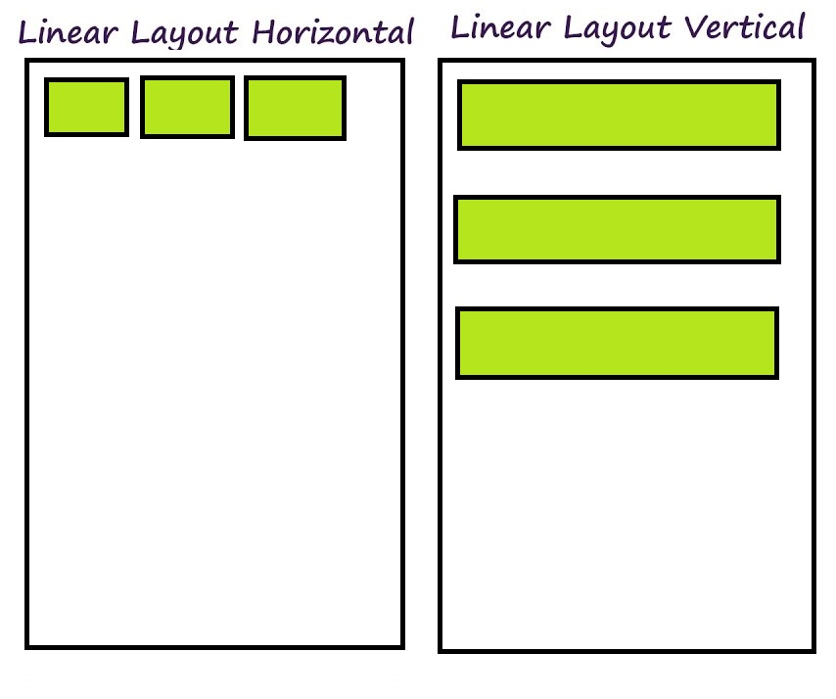
Подсказка
LinearLayout Horizontal
Всплывающее сообщение
Toast toast = Toast.makeText(context, “Sending message…”, Toast.LENGTH_LONG);
toast.setGravity(Gravity.TOP, 0,0);
toast.show();
Button1
Button2
Button3
Структура интерфейса
Для LinearLayout
android:weightSum= "100"
Для Button1
android:layout_width="0dp"
android:layout_weight=“20"
Для Button2
android:layout_width="0dp"
android:layout_weight=“30“
Для Button3
android:layout_width="0dp"
android:layout_weight=“50"
Компонент «Button»
background: фон или иконка кнопки
drawableLeft: иконка
text: текст на кнопке
onClick: метод, который будет запускаться при нажатии на кнопку
gravity: выравнивание текста кнопки
style: стиль кнопки
Компоненты
Button: кнопка с возможностью установки иконки
TextView: поля для вывода текста
ImageView: поле для вывода изображения
Внешний отступ
android:layout_margin="10dp"
Внутренний отступ
android:padding="10dp">

